Slide 1




Direktorat Jenderal Pendidikan Anak Usia Dini,
Pendidikan Dasar dan Pendidikan Menengah
Kementerian Pendidikan dan Kebudayaan
TATA KELOLA PENDATAAN TAHUN 2021

Slide 2

PEMUTAKHIRAN SISTEM DAPODIK

Slide 3

Dasar Hukum
Semangat Satu Data Pendidikan Indonesia
Perpres Nomor 39 Tahun 2019 tentang Satu Data Indonesia
Permendikbud No. 79 Tahun 2015
tentang Data Pokok Pendidikan

Slide 4
Dasar Hukum
Semangat Satu Data Pendidikan Indonesia
Perpres Nomor 39 Tahun 2019 tentang Satu Data Indonesia
Permendikbud No. 79 Tahun 2015
tentang Data Pokok Pendidikan

Slide 5




Entitas Dapodik
SATUAN PENDIDIKAN
Identitas sekolah, lokasi, tanah, bangunan, ruang, alat
PESERTA DIDIK
Identitas pribadi, alamat, orang tua, prestasi
PENDIDIK DAN TENAGA KEPENDIDIKAN
Guru, tenaga kependidikan, identitas pribadi, kepegawaian, pendidikan formal
SUBSTANSI PENDIDIKAN
Rombongan belajar, pembelajaran, anggota rombel, jadwal, dsb
Notes:
<a href="https://www.freepik.com/free-photos-vectors/people">People vector created by macrovector - www.freepik.com</a>

Slide 6

Perubahan Struktur Pengumpulan Data
TUJUAN LAYANAN :
Pengumpulan data pokok pendidikan yang bersumber dari satuan pendidikan di jenjang pendidikan anak usia dini, pendidikan dasar, pendidikan menengah, pendidikan khusus, dan pendidikan kesetaraan.
PAUD DAN DIKMAS
TK, KB, TPA, SPS, PKBM/SKB
PAUD
KESETARAAN
DIKDAS
DIKMEN
Integrasi
DIKDAS DAN DIKMEN
SD, SMP, SMA, SMK, SLB
Penggabungan Database
JAN | FEB | MAR | APR | MEI | JUN | JULI
Semester II Tahun Ajaran 2019/2020 |  |  |  |  |  | Semester I Tahun Ajaran 2020/2021
Notes:
<a href="https://www.freepik.com/free-photos-vectors/people">People vector created by macrovector - www.freepik.com</a>

Slide 7


Sasaran Satuan Pendidikan
PAUD
TK
KB
SPS
TPA
KESETARAAN
SKB
PKBM
DIKDAS
SD
SMP
DIKMEN
SMA
SMK
PENDIDIKAN KHUSUS
TKLB
SDLB
SMPLB
SMALB
SLB
SATUAN PENDIDIKAN KERJASAMA
SPK SD
SPK SMP
SPK SMA
SEKOLAH KEAGAMAAN
SDTK
SMPTK
SMTK
SMAK
SMAgK
Adi Widya Pasraman
Madyama Widya Pasraman
Utama Widya Pasraman

Slide 8
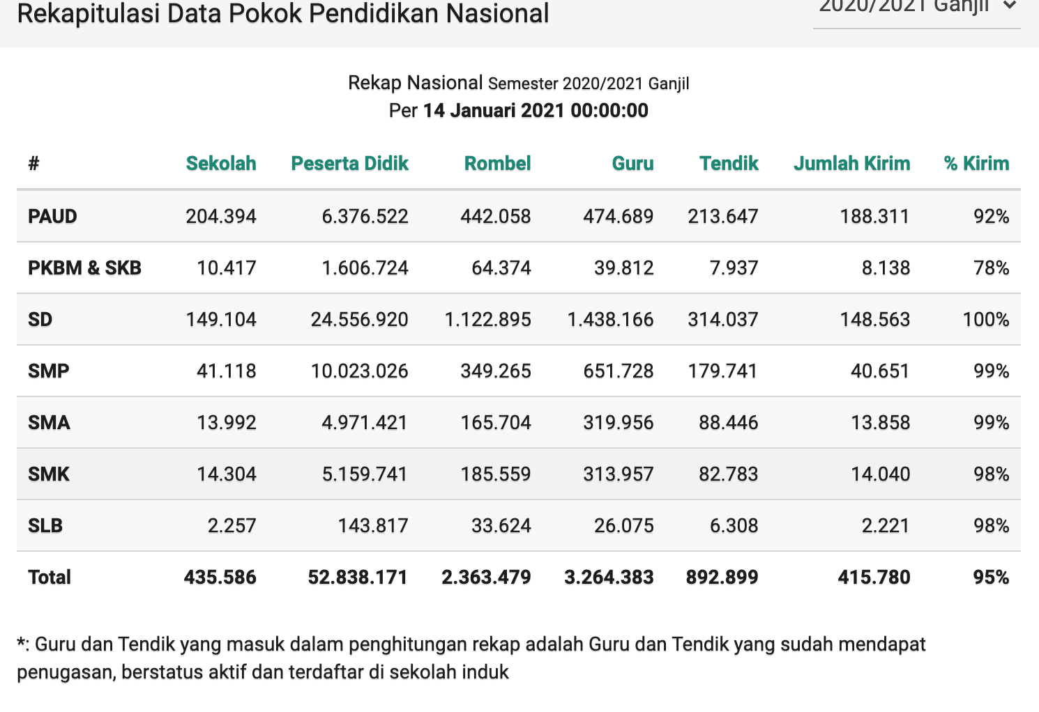
95,45%
Hasil Pengumpulan Data
Rekap Nasional
Rekap Nasional
Semester Ganjil 2020/2021

Slide 9
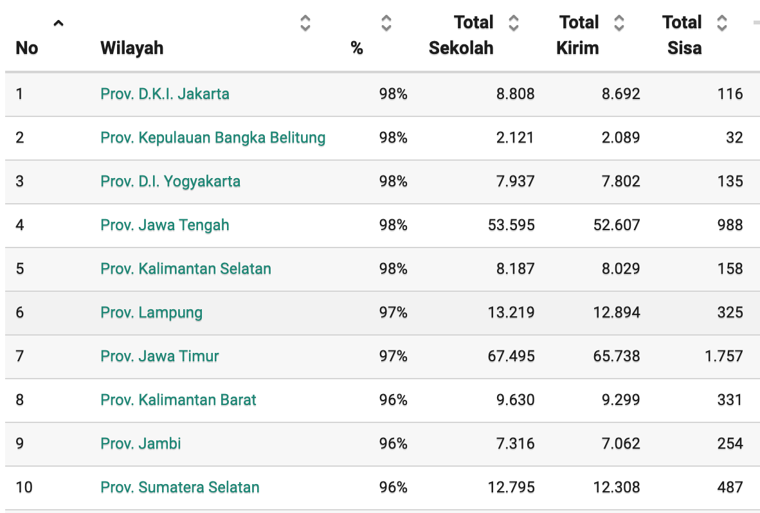
95,45%
Hasil Pengumpulan Data
Rekap Nasional
Semester Ganjil 2020/2021

Slide 10
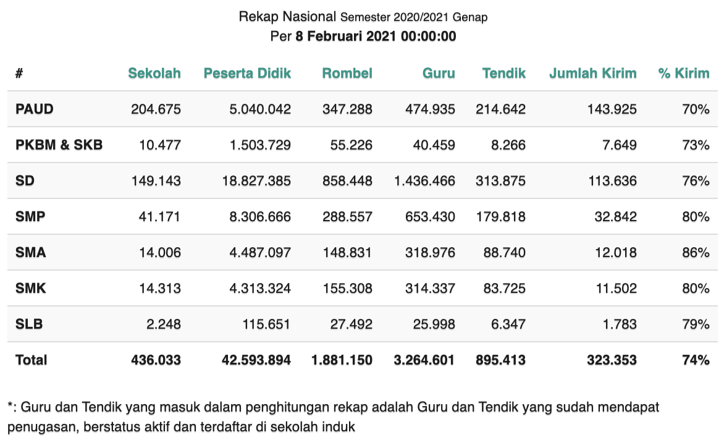
74,16%
Hasil Pengumpulan Data
Rekap Nasional Semester Genap 2020/2021
Per 8 Februari 2021

Slide 11
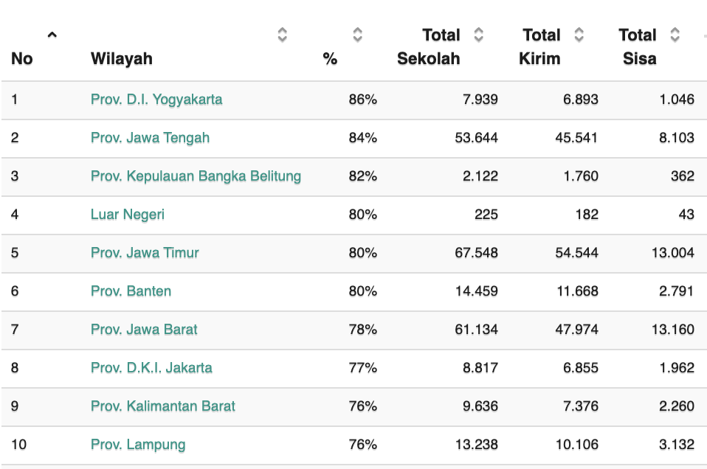
74,16%
Hasil Pengumpulan Data
Rekap Nasional Semester Genap 2020/2021
Per 8 Februari 2021

Slide 12
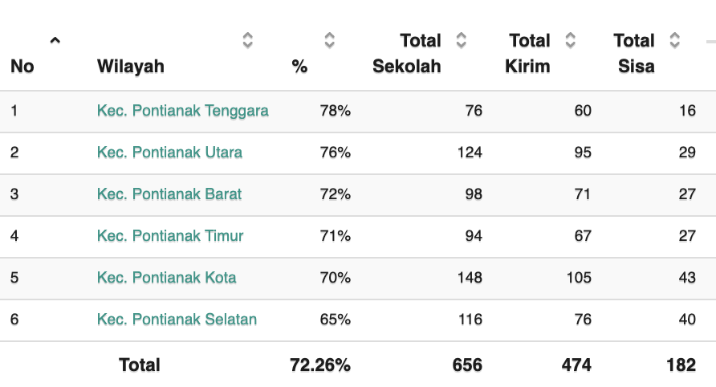
72,26%
Hasil Pengumpulan Data
Rekap Kota Pontianak Semester Genap 2020/2021
Per 8 Februari 2021

Slide 13
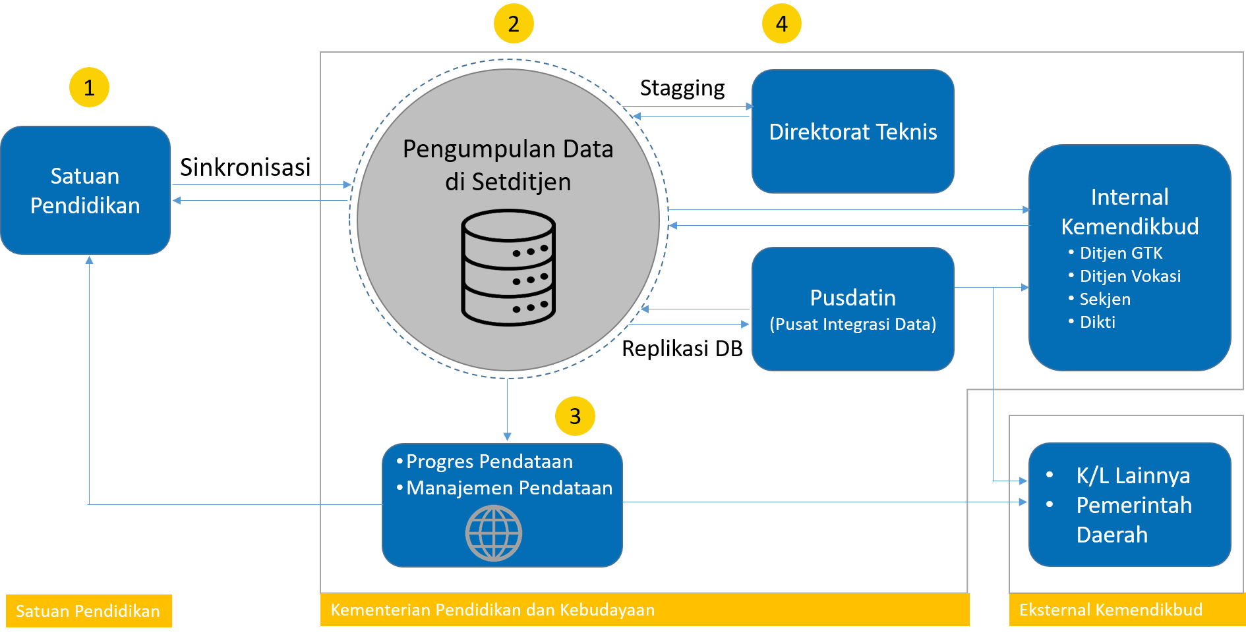
Alur Pengumpulan Data
Keterangan:
Proses input data di satuan pendidikan
Pengumpulan data dikelola oleh Setditjen Paud Dikdasmen
Progres Pendataan dan Manajemen Pendataan untuk pemantauan dan pengelolaan data
Distribusi data
Notes:
<a href="https://www.freepik.com/free-photos-vectors/people">People vector created by macrovector - www.freepik.com</a>

Slide 14

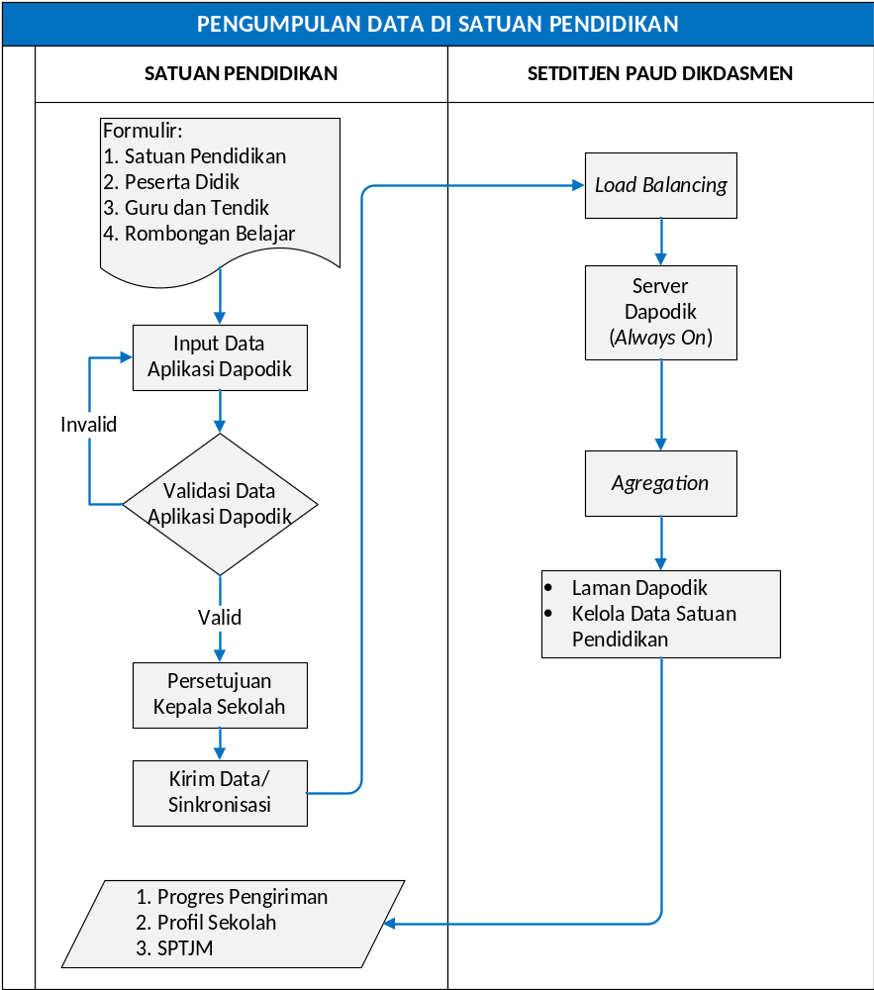
Proses Pengumpulan Data
14
1
Keterangan
Formulir cetak dengan format sesuai aplikasi Dapodik. Diisi oleh Sekolah, Peserta Didik, dan PTK dan diserahkan kepada petugas pendataan
Pengisian data pada Aplikasi Dapodik oleh petugas pendataan
Pemeriksaan kelengkapan dan kewajaran data sesuai rule/aturan validasi yang telah ditentukan pada aplikasi Dapodik.
Pernyataan persetujuan sekolah atas data yang akan dikirim ke server Dapodik.
Pengumpulan data yang dikirimkan satuan pendidikan pada Server Dapodik
Informasi progres pengiriman data dan profil sekolah
Data yang dapat diakses oleh sekolah sebagai informasi balik dari Setditjen Paud Dikdasmen atas data yang telah dikirimkan.
5
2
3
6
4
7
Notes:
<a href="https://www.freepik.com/free-photos-vectors/people">People vector created by macrovector - www.freepik.com</a>

Slide 15
SEKOLAH
Tugas dan Peran Pengguna
DINAS PENDIDIKAN
Melakukan pengisian data melalui aplikasi
Mengirimkan data dari aplikasi ke server
Melakukan pemutakhiran data secara berkala minimal satu kali dalam satu semester
Reset dan Distribusi kode registrasi sekolah;
Tambah, Ubah dan Nonaktifkan akun pengguna;
Menyetujui proses tambah peserta didik baru
Mutasi peserta didik
Tambah guru dan tenaga kependidikan;
Mutasi guru dan tenaga kependidikan;
Tambah penugasan data guru dan tenaga kependidikan;
Ubah status kepegawaian guru dan tenaga kependidikan;
Ubah jenis guru dan tenaga kependidikan;
Tambah, Ubah dan Nonaktifkan program keahlian untuk sekolah SMK.

Slide 16






Laman Pendataan Dapodik
Laman Dapodik
https://dapo.kemdikbud.go.id
Manajemen Sekolah
https://sp.datadik.kemdikbud.go.id
Manajemen Dinas
https://datadik.kemdikbud.go.id
Manajemen Individu PTK
https://ptk.datadik.kemdikbud.go.id

Slide 17

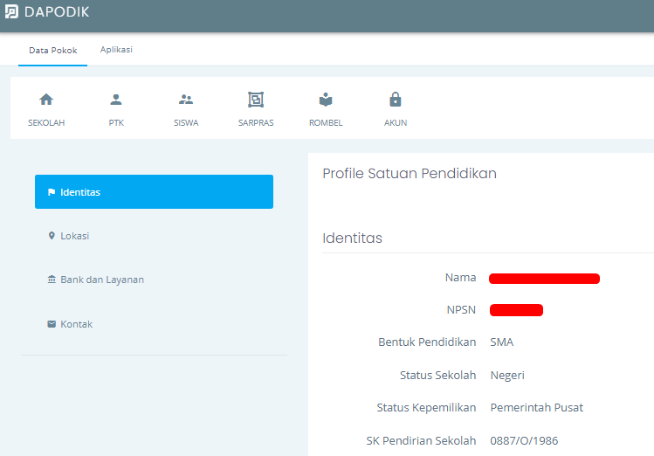
Laman sp.datadik.kemdikbud.go.id
1

Slide 18
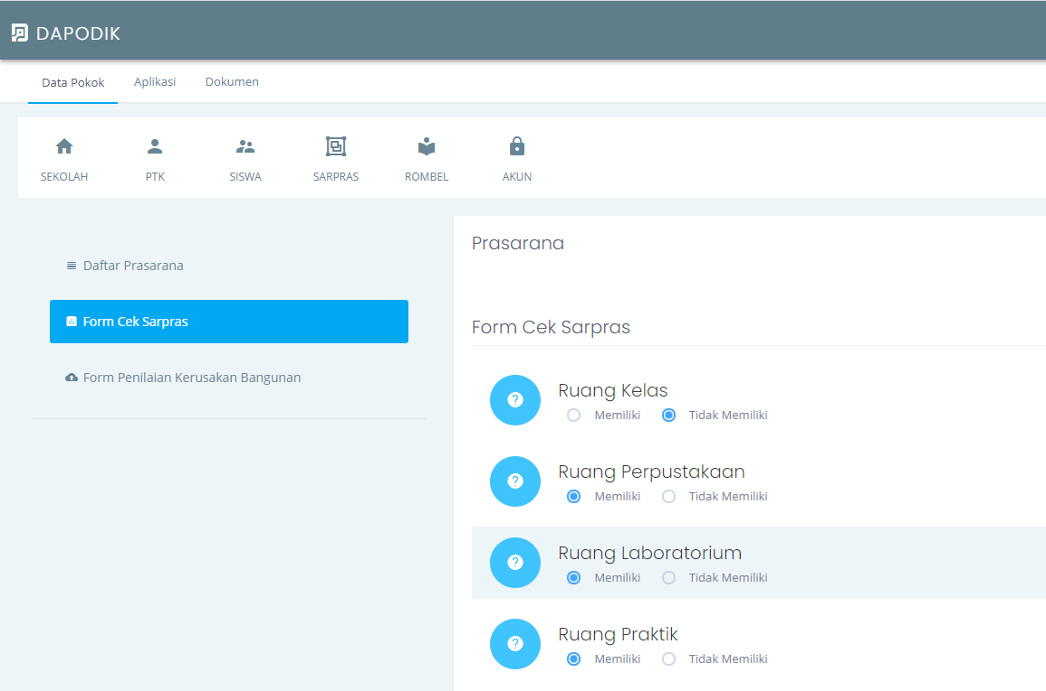

Slide 19
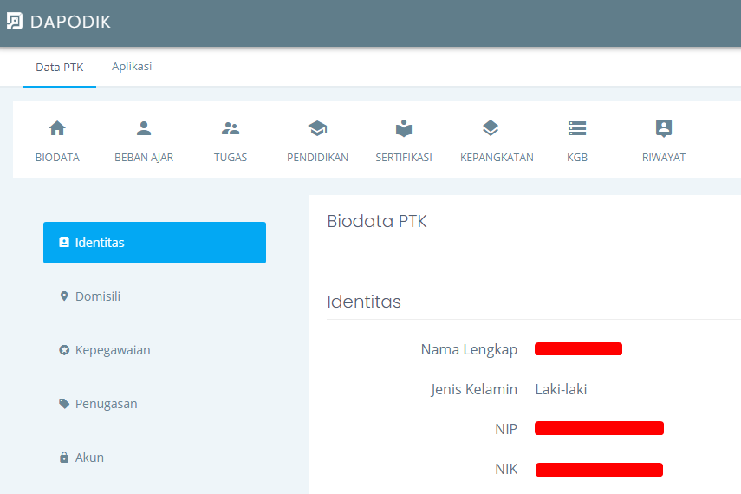
Laman ptk.datadik.kemdikbud.go.id
1

Slide 20

Aplikasi Dapodik Versi 2021
6
Rombongan Belajar
7
1
Jadwal
Beranda
8
2
Validasi
Sekolah
9
Tarik Data
3
Sarana Prasana
10
Pusat Unduhan
4
Guru dan Tenaga Kependidikan
11
Profile Pengguna
5
Peserta Didik
12
Pengaturan

Slide 21
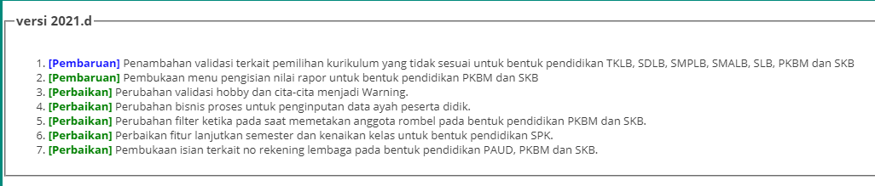

Slide 22
Penyesuaian Aplikasi Dapodik 2021.D
Aplikasi offline berbasis web
< /
>
Digunakan untuk semua jenjang (PAUD, Dikdas, Dikmen, Kesetaraan)
Pengiriman menggunakan Sinkronisasi
http://
Satu aplikasi dapat digunakan lebih dari 1 sekolah

Slide 23
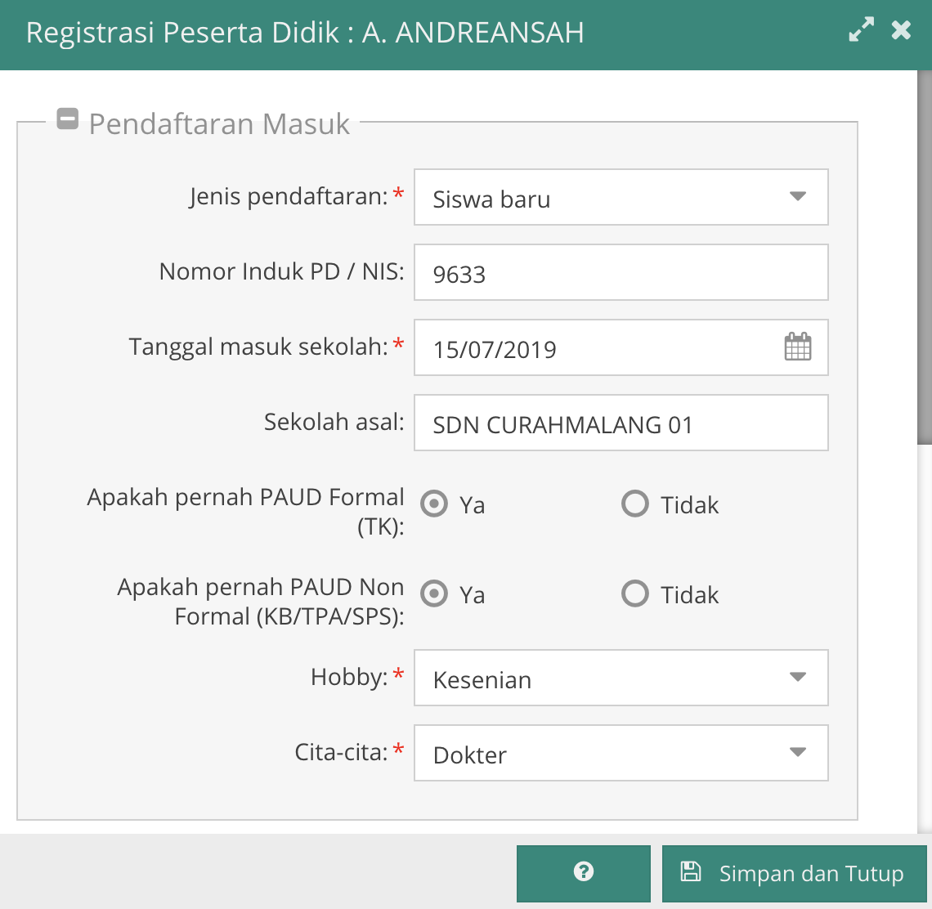

[Pembaruan] Penambahan isian variabel apakah pernah PAUD Formal dan apakah pernah PAUD Non Formal pada registrasi peserta didik

Slide 24
[Pembaruan] Penambahan isian variabel hobby dan cita-cita pada registrasi peserta didik

Slide 25
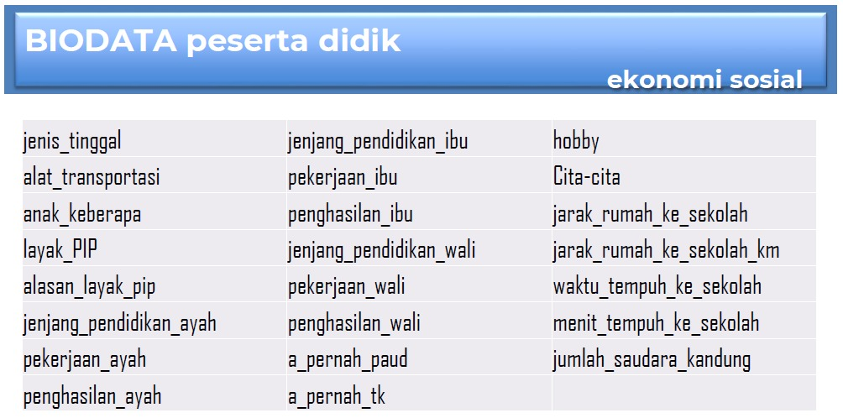
[Pembaruan] Penambahan validasi variabel yang wajib diisi (mandatory) pada formulir peserta didik untuk kebutuhan Asesmen Nasional

Slide 26
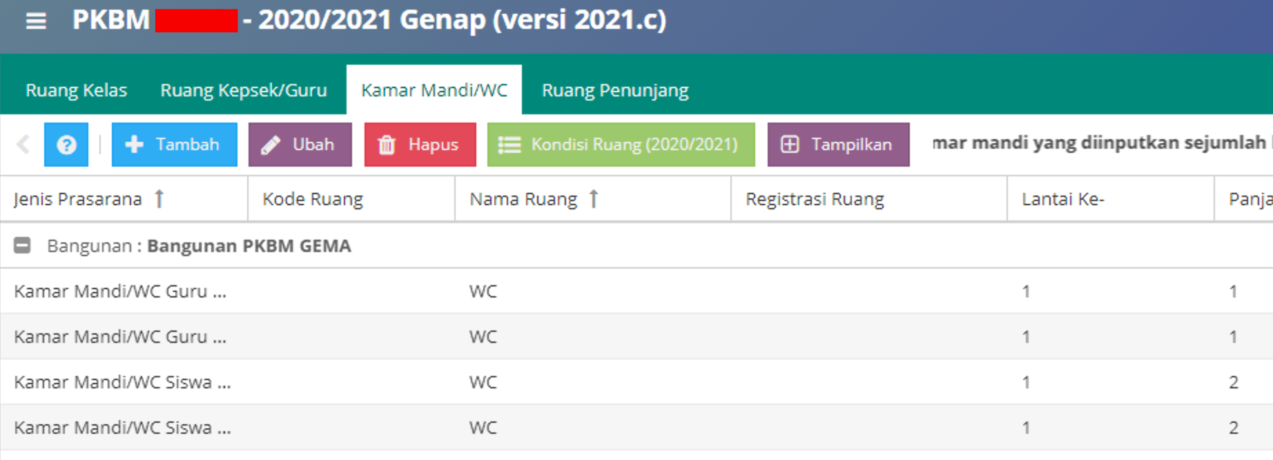
[Pembaruan] Penambahan tabulasi Kamar Mandi/WC pada menu Sarpras-Ruang

Slide 27
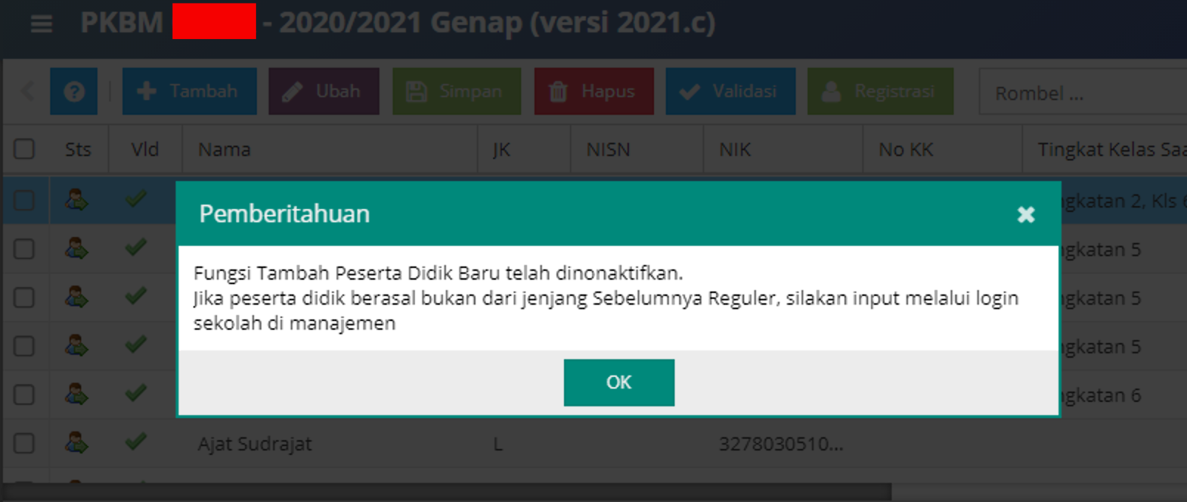
[Perbaikan] Penutupan fitur tambah peserta didik baru untuk jenjang PKBM dan SKB

Slide 28
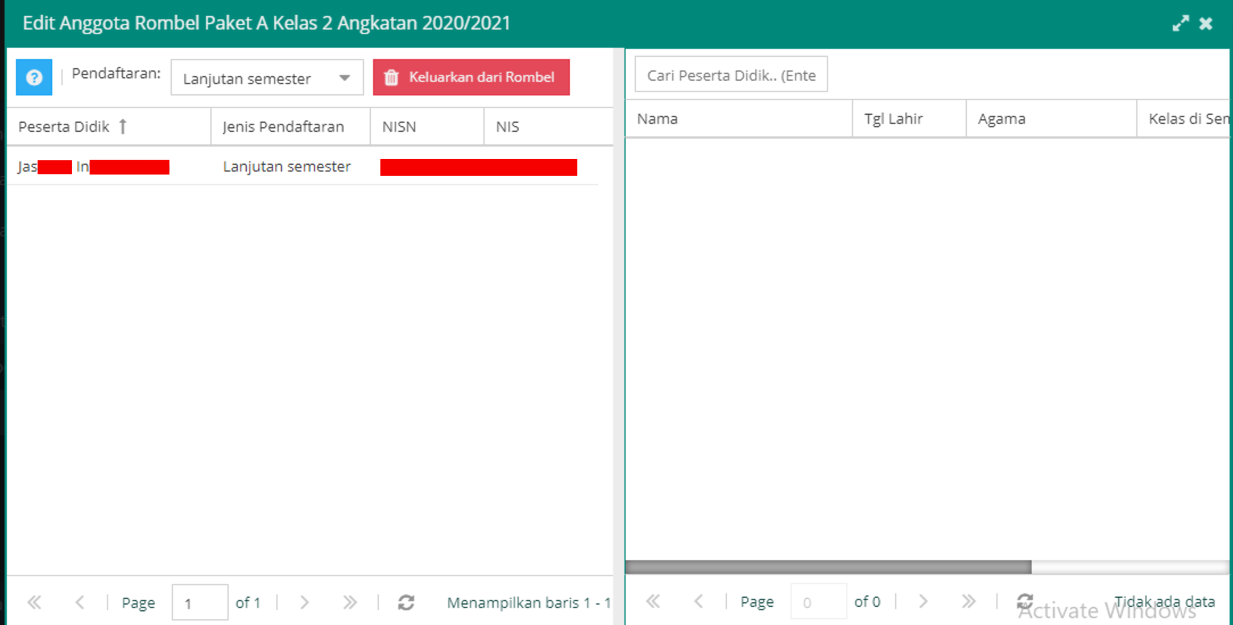
[Perbaikan] Perubahan prosedur pemetaan anggota rombel untuk jenjang PKBM dan SKB (mengikuti jenjang formal)

Slide 29
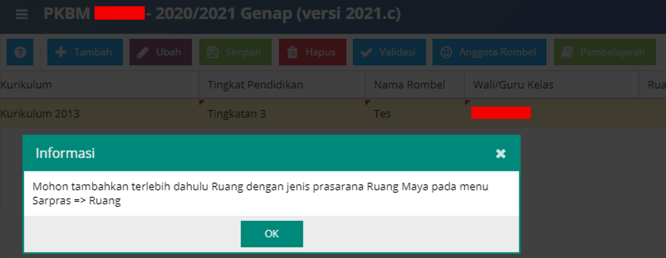
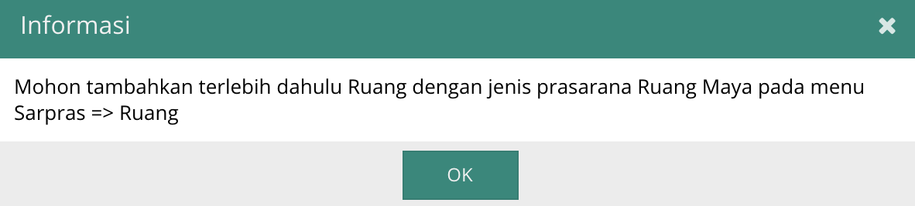
[Perbaikan] Perubahan filter pemilihan ruang pada rombongan belajar daring untuk jenjang PKBM dan SKB

Slide 30
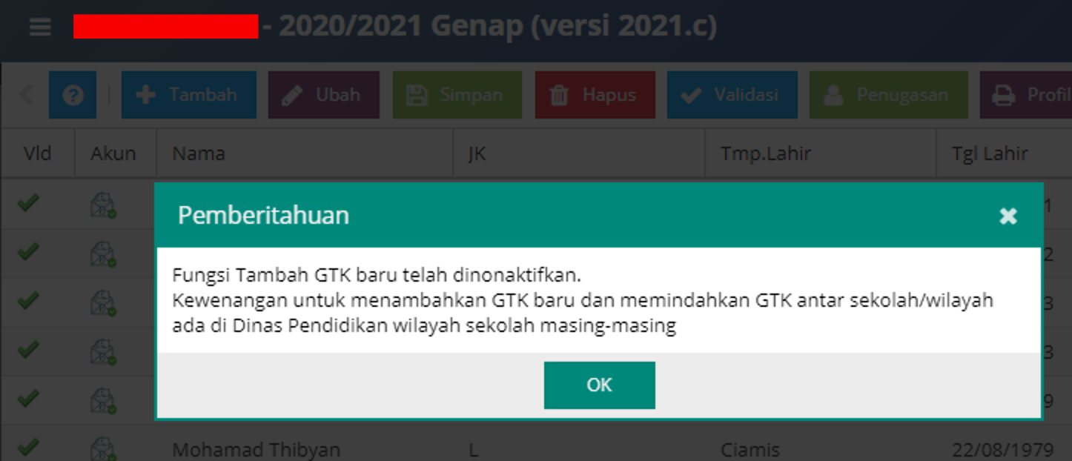
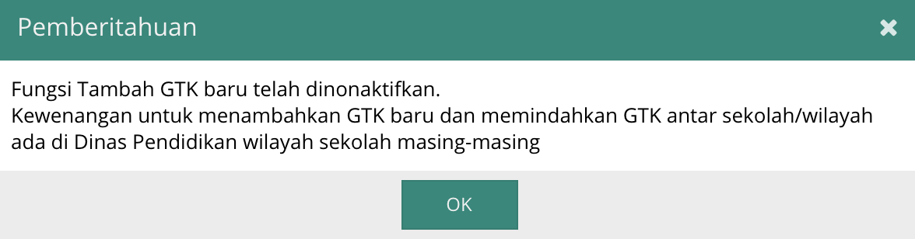
[Perbaikan] Penutupan fitur tambah GTK baru bagi SILN, sekolah dibawah naungan KEMENAG dan wilayah daerah khusus

Slide 31
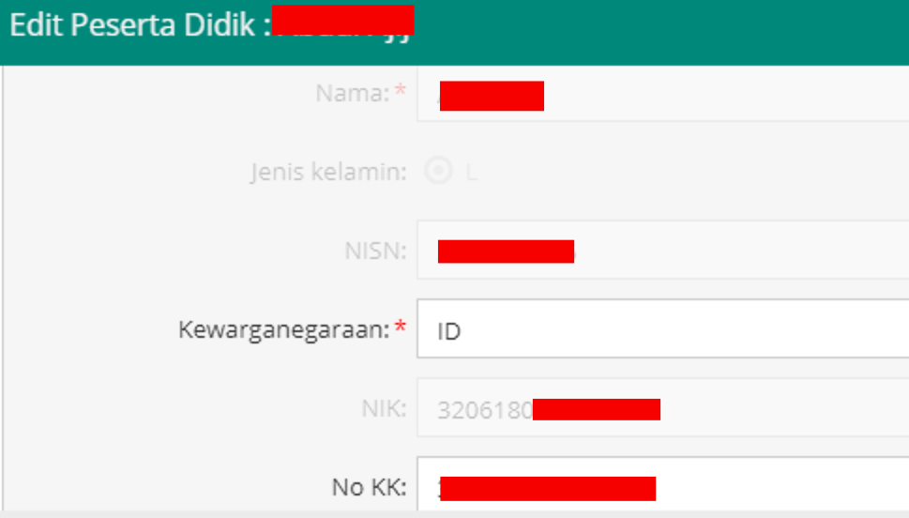
[Perbaikan] Pelepasan validasi lokal terkait pengecekan inputan NIK untuk peserta didik
Pada Aplikasi Dapodik versi 2021.c ini validasi lokal yang berkaitan dengan inputan NIK pada formulir peserta didik dilepas. Proses validasi (terintegrasi data kependudukan Kemdagri) dan perbaikan NIK dapat dilakukan melalui aplikasi vervalPD (vervalpd.data.kemdikbud.go.id).

Slide 32
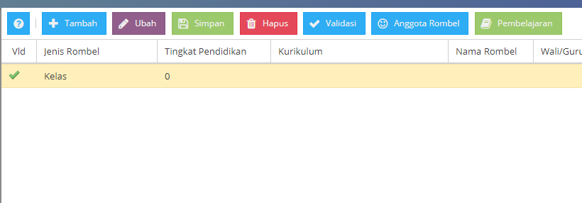
[Perbaikan] Perbaikan pada isian tingkat pendidikan bagi sekolah Pratama Widya Pasraman (sekolah dibawah naungan KEMENAG)

Slide 33
PERUBAHAN APLIKASI DAPODIK
VERSI 2021

Slide 34
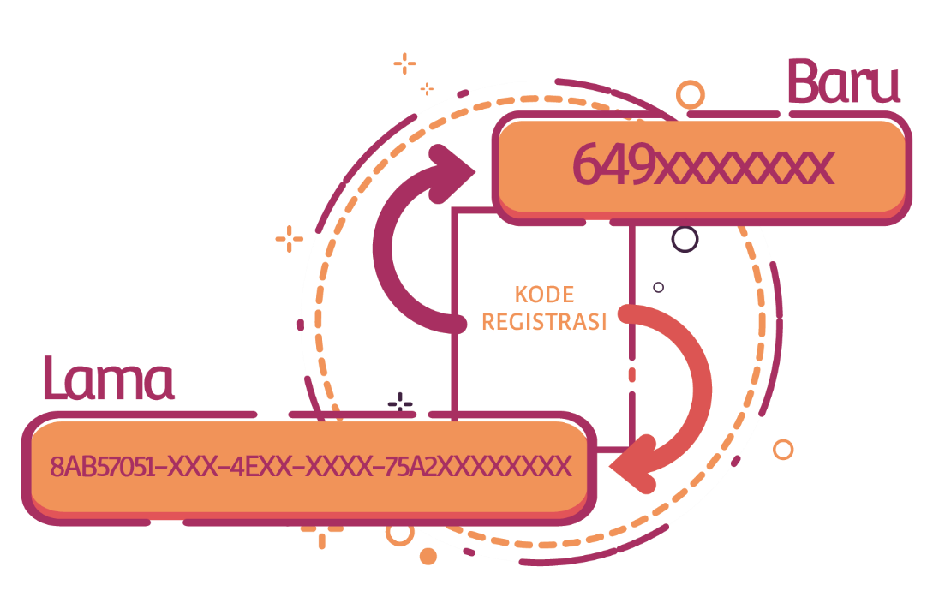


Kode registrasi format baru untuk PAUD, SKB, dan PKBM
Perubahan format kode registrasi Aplikasi Dapodik untuk satuan pendidikan
TK, KB, TPA, dan SPS
SKB dan PKBM
Format kode registrasi berubah dari 30 digit menjadi 10 digit

Slide 35
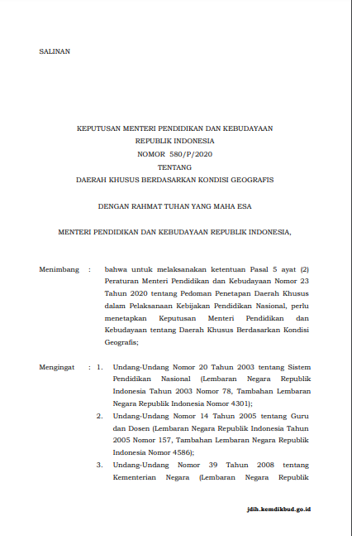

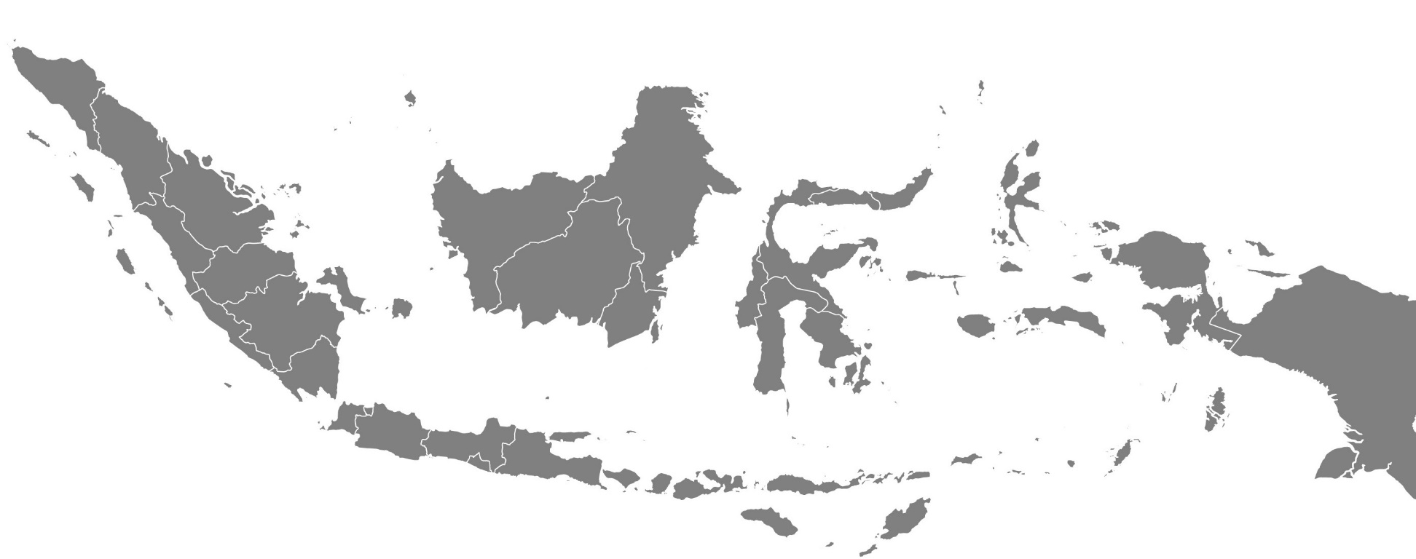
Referensi status desa berdasarkan Kepmendikbud Nomor 580/P/2020.
Daerah Khusus Berdasarkan Kondisi Geografis

Slide 36

Penonaktifan referensi kurikulum 2006 (KTSP) dan wajib menggunakan kurikulum 2013
Pada Aplikasi Dapodik hanya ada referensi kurikulum 2013
Bagi SMK wajib menggunakan kurikulum 2013 REV.

Slide 37
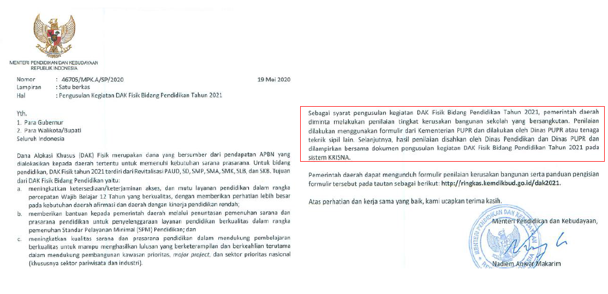
Perubahan proses bisnis pengisian tingkat kerusakan
Bangunan dan Ruang

Slide 38
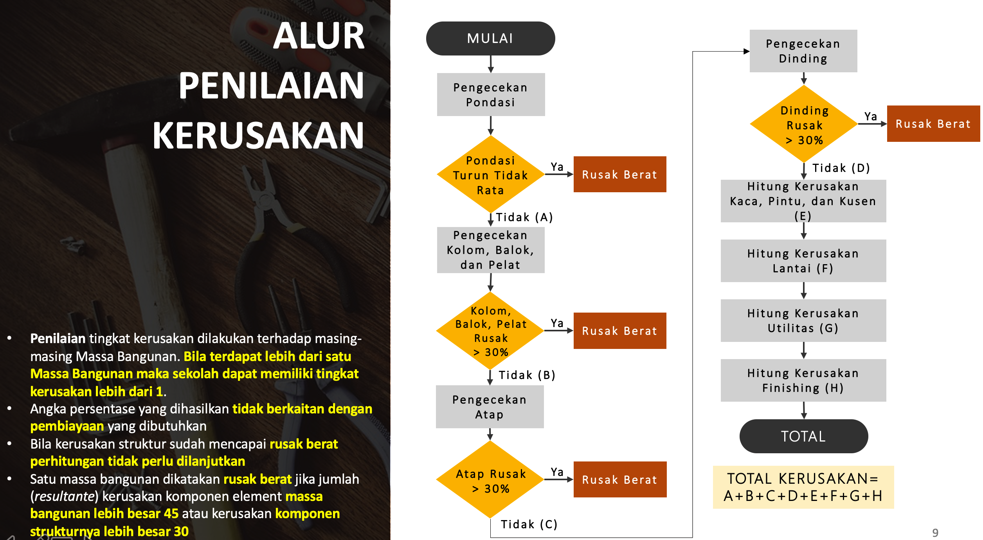
Perubahan proses bisnis pengisian tingkat kerusakan
Bangunan dan Ruang

Slide 39
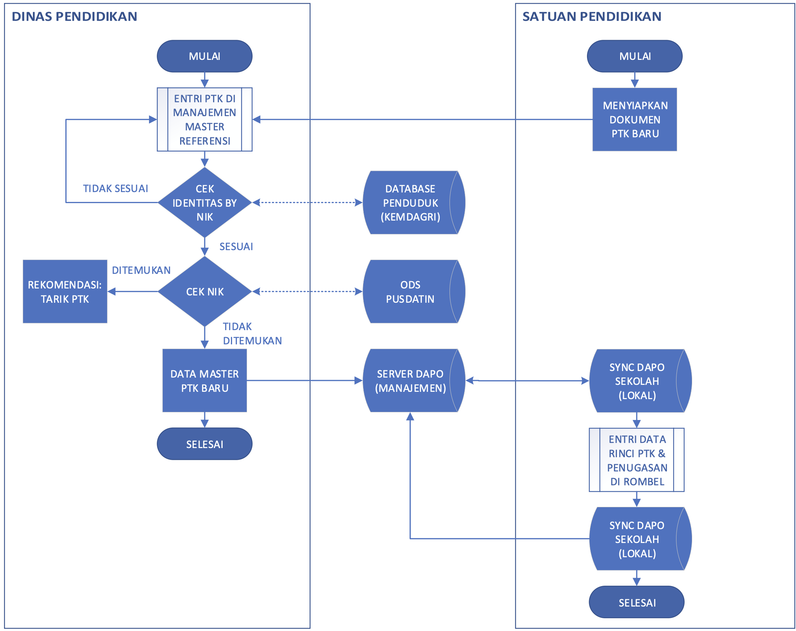
Perubahan proses bisnis perekaman GTK baru dikelola oleh Pusdatin
Pemindahan kewenangan perekaman data GTK baru oleh sistem tambah data GTK dari Pusdatin

Slide 40

Perubahan proses bisnis pembuatan/perubahan akun GTK
Peningkatan kualitas data akun GTK menginduk pada data individu guru
  Cleansing Akun Pengguna
  Verifikasi Email GTK
  (seluruh GTK akan mendapatkan email verifikasi)
  3. Penataan Peran

Slide 41
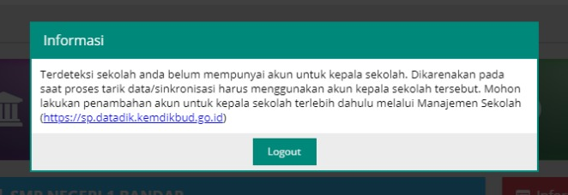
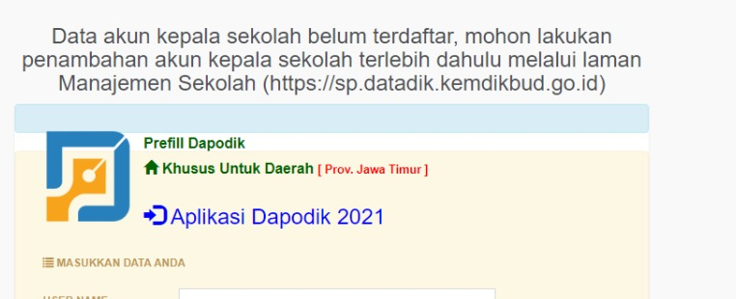
Perubahan proses bisnis pembuatan/perubahan akun GTK
Pencegahan masuk ke dapodik jika sekolah belum memiliki akun kepala sekolah (khusus SMP, SMA, SMK dan SLB). Tidak ada akun kepala sekolah menyebabkan tidak dapat melakukan sinkronisasi/tarikdata. Pencegahan diberlakukan pada:
Aplikasi Dapodik
Aplikasi Prefill
Registrasi online

Slide 42

Perubahan proses bisnis pembuatan/perubahan akun GTK
Penambahan dan perubahan data akun GTK dilakukan di laman manajemen sekolah atau manajemen dinas pendidikan.
Diterapkan pada satuan pendidikan SMP, SMA, SMK dan SLB

Slide 43

Perubahan proses bisnis pengisian riwayat pendidikan formal kualifikasi S1 pada GTK.
Penguncian data riwayat pendidikan formal khusus S1 pada Aplikasi Dapodik
pengisian dan perbaikan riwayat pendidikan S1 dilakukan di manajemen Dapodik menggunakan referensi perguruan tinggi

Slide 44
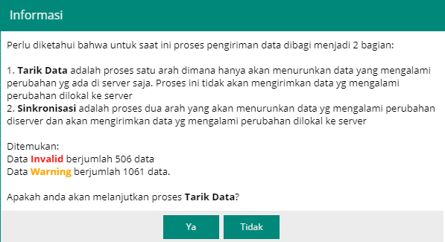
Penambahan fitur Tarik Data pada proses sinkronisasi

Slide 45
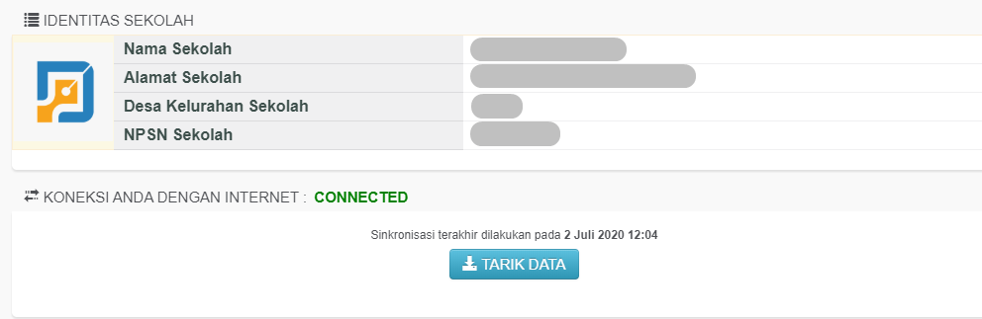
Penambahan fitur Tarik Data pada proses sinkronisasi
Fitur tarik data satu arah untuk menurunkan perubahan data dari
server pusat ke Aplikasi Dapodik sekolah tanpa melalui proses validasi.
Untuk Pengiriman data dari Aplikasi Dapodik sekolah ke server pusat tetap melalui proses validasi dan Sinkronisasi

Slide 46
Terima Kasih
DIREKTORAT JENDERAL PAUD-DIKDASMEN KEMENTERIAN PENDIDIKAN DAN KEBUDAYAAN
Notes:
<a href='https://www.freepik.com/free-photos-vectors/business'>Business vector created by pikisuperstar - www.freepik.com</a>

